Slide 1

Реабилитация демобилизованных
участников СВО –
Один за всех и все за одного

Slide 2
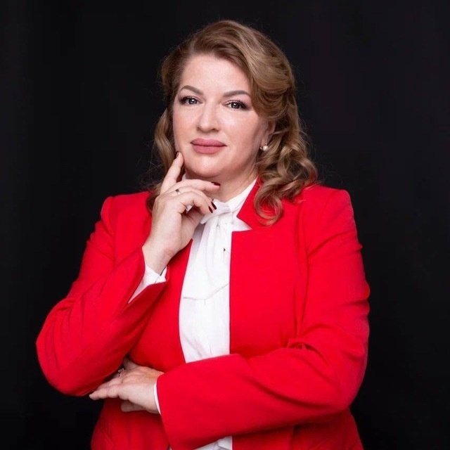
Приймак Наталья Викторовна
Член Общественной палаты ЛНР первого и второго созывов, председатель комиссии по социальной политике и благотворительности.
Директор АНО «Ресурсный центр поддержки НКО ЛНР».
Учредитель ЛРОО «ЦИСС ЛНР», ЛРОО «Союз женщин Донбасса», ОП благотворительного фонда «Живи Донбасс».
Выпускница второго международного потока «Женщина Лидер».
Победитель Всероссийской премии женщины лидеры НКО. Член евразийского объединения женщин - региональных лидеров.
Амбассадор Международной Премии #МЫВМЕСТЕ, руководитель регионального Клуба Премии #МЫВМЕСТЕ в ЛНР.

Slide 3
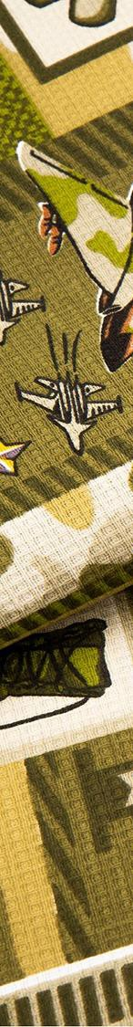
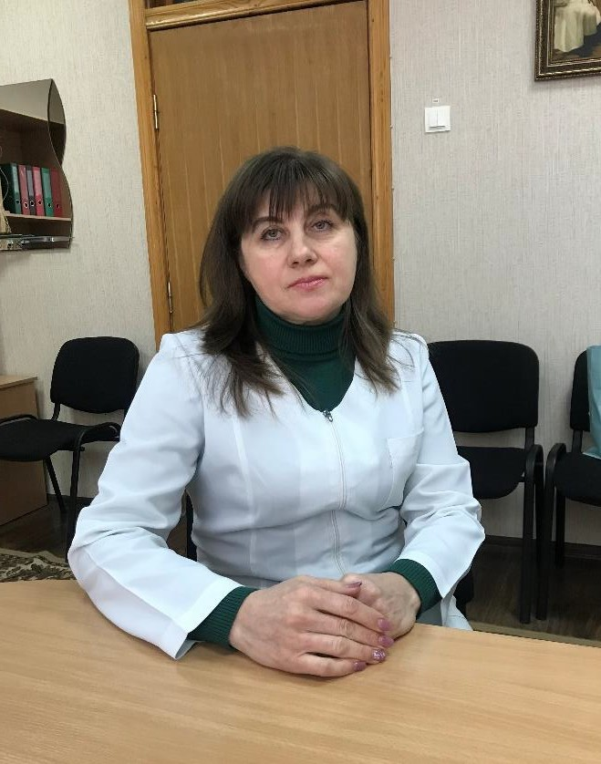
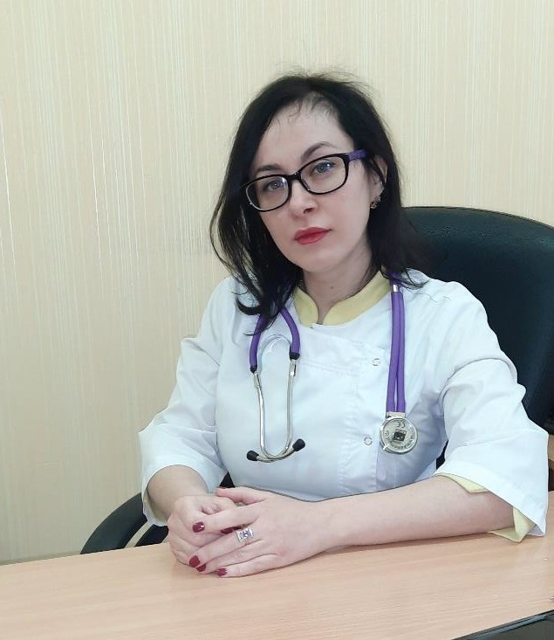
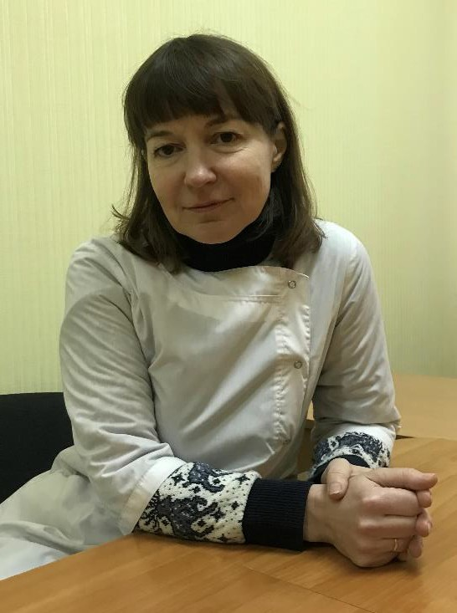
КОМАНДА ПРОЕКТА
Руководитель проекта
РОМАНЧУК СВЕТЛАНА ВАСИЛЬЕВНА
медсестра
КОВАЛЕВА ИРИНА СТАНИСЛАВНА
Кандидат медицинских наук, доцент кафедры, врач общей практики – семейной медицины 1 категории, врач-дерматовенеролог 2 категории
УСОВА ИННА ИВАНОВНА
Врач УЗИ, врач медицинских неотложных состояний 1 кат

Slide 4

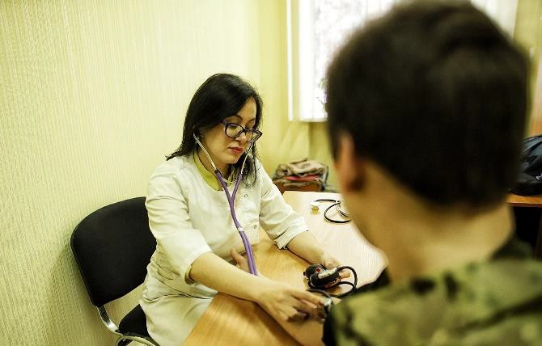

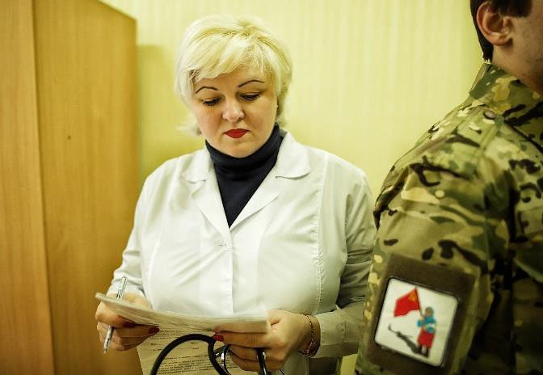
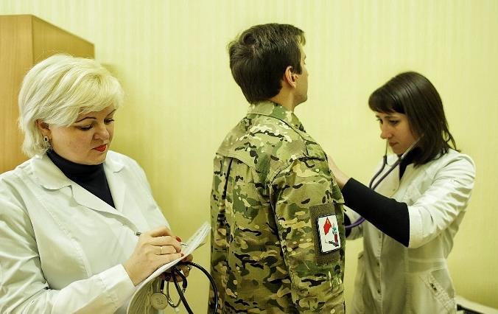
ИДЕЯ ПРОЕКТА
Оказание реабилитационной медицинской помощи демобилизованным участникам СВО квалифицированными специалистами и волонтерами
оказание
комплекса
В течение 8 месяцев
реализации проекта:
реабилитационных демобилизованным
мероприятий военнослужащим,
получивших травмы, в
ранения результате
и боевые чего возник
.Планируется проведение не менее 760 диагностических процедур
.Постановка на учет не менее 72 бойцов
.Проведение не менее 1000 комплексов ЛФК и более 1700 физиотерапевтических
процедур
хронический болевой синдром
проведение курса лекций с волонтерами о этике и деонтологии в работе с военнослужащими
Обучение волонтеров-медиков работе
физиотерапевтического кабинета
Обучение студентов-медиков работе в кабинете ЛФК. Разучивание комплексов ЛФК

Slide 5

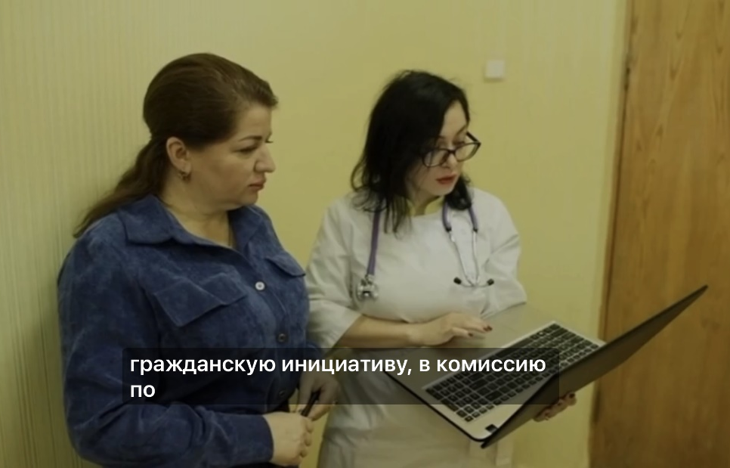

ИСТОРИЯ СОЗДАНИЯ ПРОЕКТА
В конце 2022 года проректор по учебной работе ФГБОУ ВО ЛГМУ им. Свт. Луки МЗ РФ Бибик В.В. и доцент кафедры общей врачебной практики и медицинской реабилитации Ковалева И. С., а также женщины медики выступили с гражданской инициативой о написании проекта, направленного на реабилитацию демобилизованных участников СВО, которую поддержала председатель ЛРОО «Союза женщин Донбасса» Приймак Н.В.

Slide 6
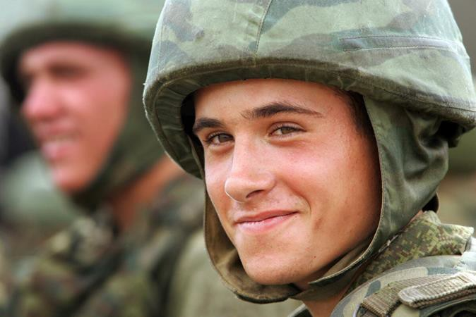
Целевая группа:
Демобилизованные участники СВО, проживающие в городе Луганске, получившие ранения и военные травмы, имеющие хронический болевой синдром, нуждающиеся в медицинской реабилитации

Slide 7
СОДЕРЖАНИЕ ПРОЕКТА:
В ходе реализации проекта в течении 8 месяцев получат реабилитационную помощь
Проект будет освещен
в средствах
массовой
информации: республиканские
СМИ,
сайт
не менее 72
демобилизованных
Реабилитационные
общественной палаты, социальные сети, мессенджеры через которые жители Республики получат информацию о реализуемом проекте и достигнутых результатах
В результате проведенных мероприятий в медицинском аспекте предполагается уменьшение болевого синдрома, улучшение метаболизма суставов, циркуляции лимфы и крови, регенерации и заживления хряща и поврежденных связок, ускорение резорбции гематомы/жидкости, профилактика тугоподвижности, тромбоза и эмболии.
В целом реализация проекта решает не только медицинский аспект реабилитации, но и способствует восстановлению социального статуса личности, способности адаптации к бытовой, трудовой и профессиональной деятельности.
По итогам проекта в апреле 2024 года проведется круглый стол с участием научного сообщества, членов Общественной палаты ЛНР, участников СВО прошедших реабилитацию.
военнослужащих.
мероприятия будут проходить по
«Индивидуальной программе амбулаторной реабилитации» при хроническом болевом синдроме.
Пострадавшим в результате СВО будут выполнены физиотерапевтические процедуры и комплексы ЛФК, проведено не менее 1000 диагностических исследований, не менее 1700 физиотерапевтических процедур, около 1000 комплексов ЛФК. .
Каждый из участников целевой группы по завершению реабилитационных мероприятий получит специально разработанные индивидуальные рекомендации по правильному питанию, режиму труда и отдыха, медикаментозному и санаторно-курортному лечению.
Предусматривается проведение курса лекций волонтерам.

Slide 8

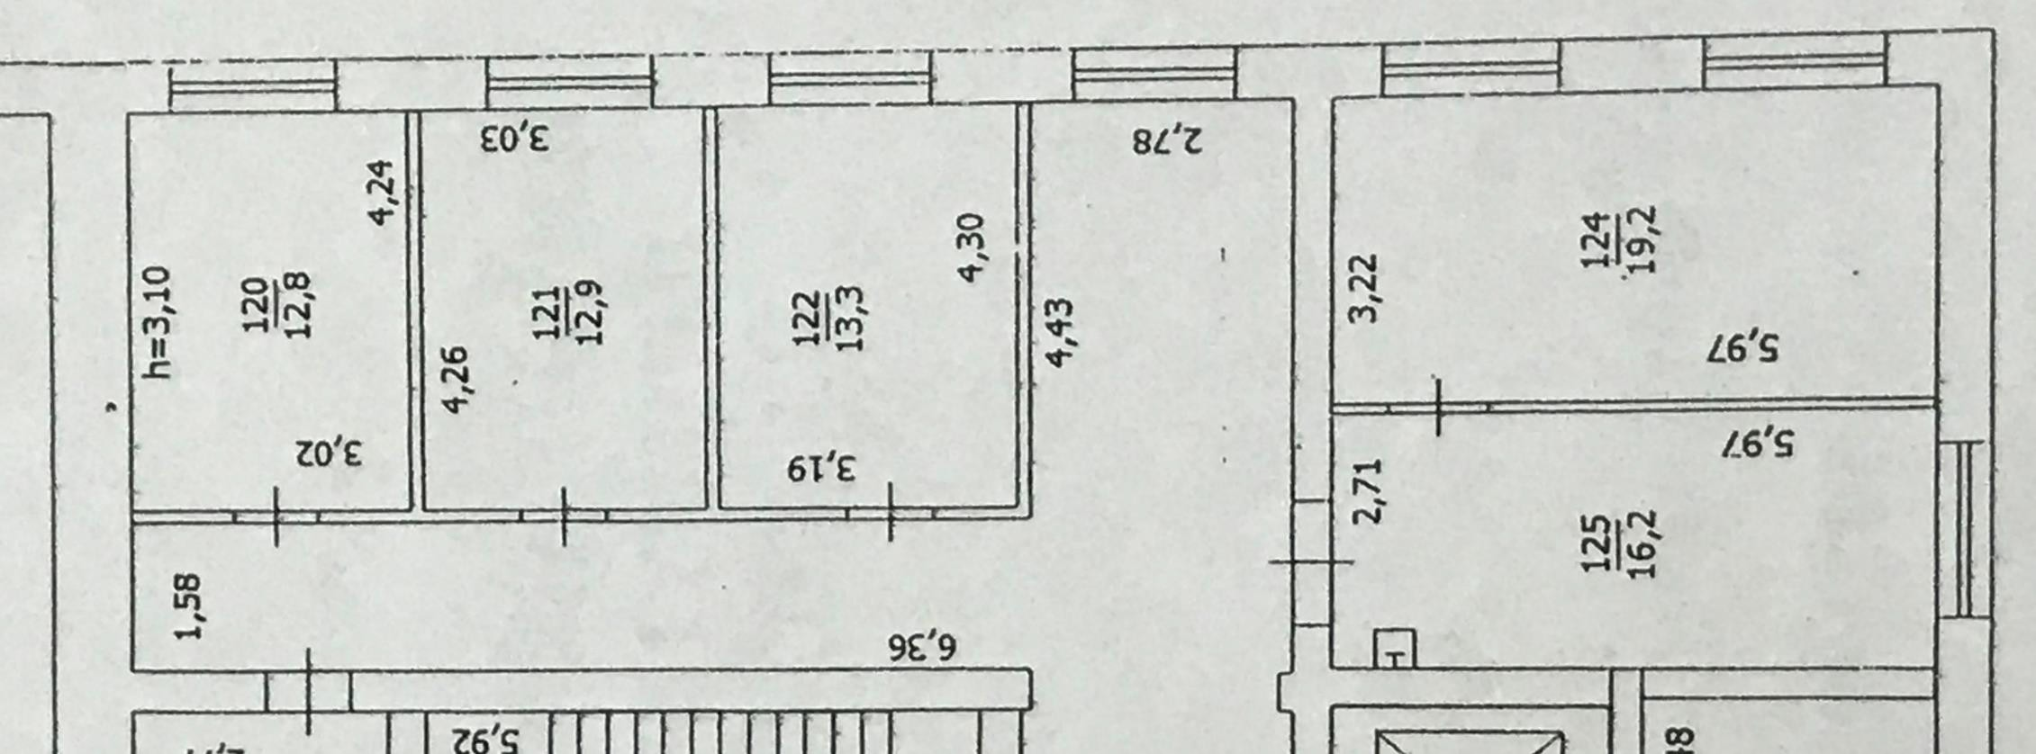
План реабилитационного центра
Реабилитационный центр предполагается расположить на 2 этаже Центра семейной медицины кафедры общей врачебной практики и медицинской реабилитации. Под проект выделяются помещения общей площадью 101 м2.
Из них:
3 кабинета врача (на плане здания № 120,121,122), оснащенные каждый кушеткой, 2 столами,
3 -5 стульями, 2 шкафами (1-для одежды, 2- для документации), 1 компьютером;
•
2 комнаты предназначены для проведения процедур (на плане здания № 124, 125): 124 - для
физиопроцедур, 125 – для проведения комплексов ЛФК.
•
•
Рецепшн и зал ожидания
Коридор

Slide 9
Сотрудники кафедры выполняют кафедральную НИР: Клинико- патогенетические особенности течения коморбидных заболеваний с наличием синдрома взаимного отягощения, пути оптимизации диагностики, лечения, профилактики и медицинской реабилитации в условиях военного конфликта на Донбассе
04.2021-12.2026 гг.
ОПЫТ КОМАНДЫ
Ежегодное участие в «Ярмарке науки»
Руководитель проекта с 2010 г ведет клиническую работу на базе ГУ
«Луганский республиканский госпиталь ветеранов войны имени маршала А. И. Еременко» Луганской Народной Республики
Опубликовано более 20 печатных работ по направлению медицинской реабилитации

Slide 10
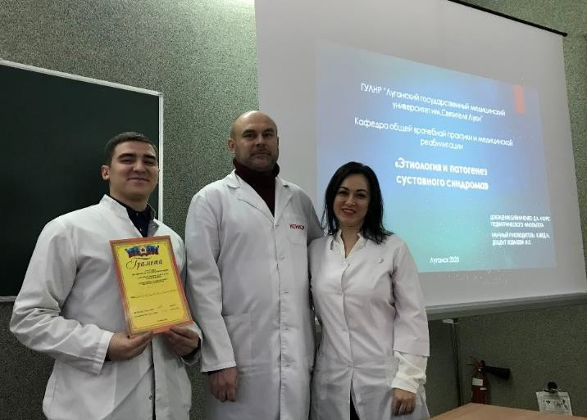
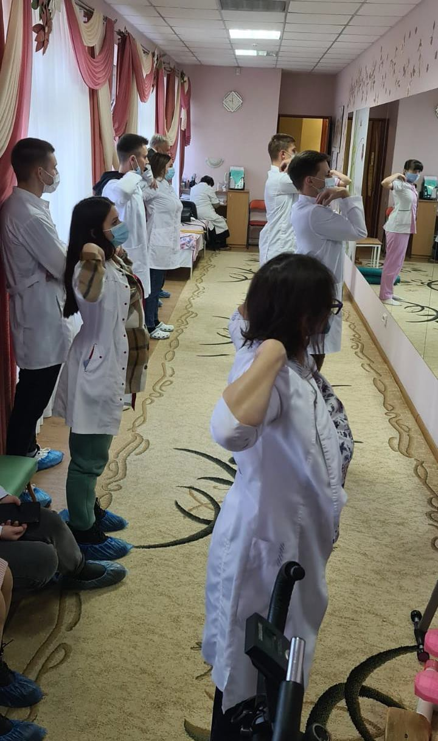
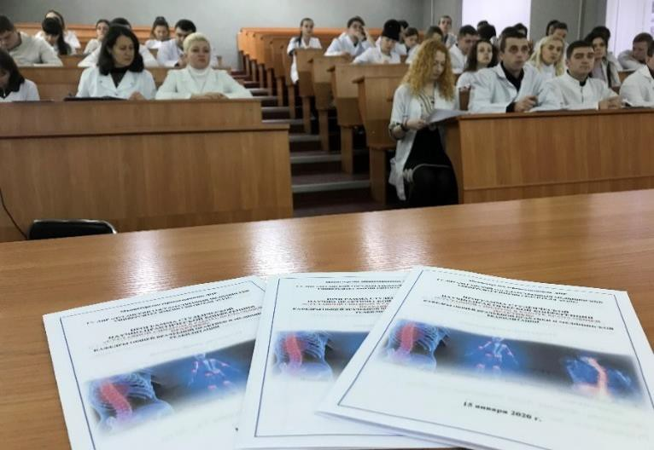

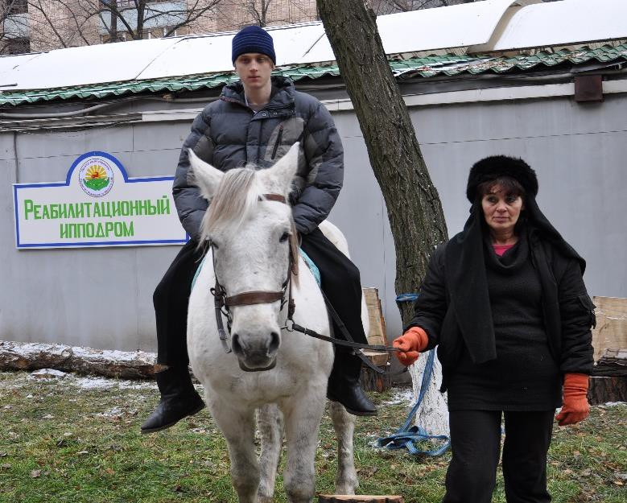
Отработка
практической
части занятия со
студентами 4 курса по теме «ЛФК при остеохондрозе позвоночника: боли в шее и пояснице
Проведение не менее
5 научно-практических
конференций в год
ОПЫТ КОМАНДЫ
В 2016 г. при поддержке Федерации профсоюзов молодежи на базе кафедры создали реабилитационный ипподром

